Slide 1
УНИВЕРСИТЕТ “ПРОФ. Д-Р АСЕН ЗЛАТАРОВ” – БУРГАС ФАКУЛТЕТ ПО ТЕХНИЧЕСКИ НАУКИ КАТЕДРА „ТЕХНИКА И ТЕХНОЛОГИИ В ТРАНСПОРТА“
Договор № НИХ - 461/2021
ТЕМА: ИЗСЛЕДВАНЕ НА ПАРАМЕТРИ, ХАРАКТЕРИЗИРАЩИ КОМФОРТА НА ЛЕК АВТОМОБИЛ
Ръководител: ас. д-р Златин Георгиев

Slide 2
Цел на изследването е измерване и анализ на параметрите, които характеризират комфорта в лек автомобил.
Основни задачи:
1. Възможности за обогатяване на материалната база по дисциплините „Автомобилна техника“ (за ПН 5.5 и 5.1, ОКС „бакалавър“ и ОКС “професионален бакалавър“) и „Окачване и комфорт в автомобилната техника“ (за ОКС „магистър“).
2. Измерване на вибропараметрите (и шума) в шасито на лек автомобил и обработка на експерименталните данни.
3. Проверка достоверността на механо-математични модели, използвани в автомобилната техника.
4. Разработване на лабораторно упражнение с използване на съвременна измервателна апаратура.
5. Публикуване на резултатите.

Slide 3
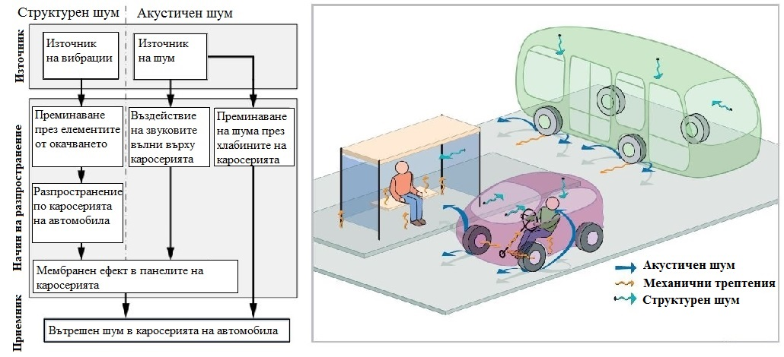
Разпространение на шума и трептенията, предизвикани от взаимодействието между пневматичната гума и пътя

Slide 4
Разпространение на шума и трептенията, предизвикани от взаимодействието между пневматичната гума и пътя

Slide 5
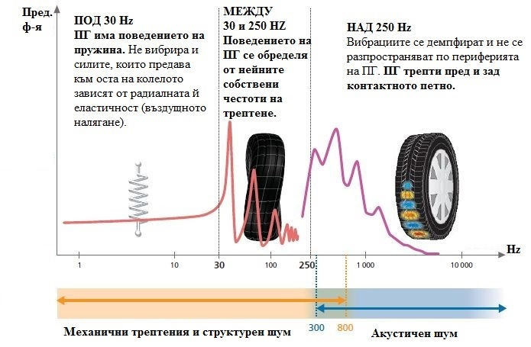
Вибрационно поведение на пневматичната гума в зависимост от честотата на трептене

Slide 6
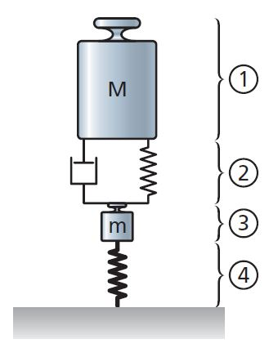
Вибрационно поведение на пневматичната гума в честотната област под 30 Hz –изграждане на механо-математичен модел
1 – подресорена маса
2 – еластичен и демпфиращ елемент на окачването
3 – неподресорена маса
4 – вертикална еластичност на пневматичната гума
Фиг. 1. Дискретен механо-математичен модел „Четвърт автомобил“

Slide 7
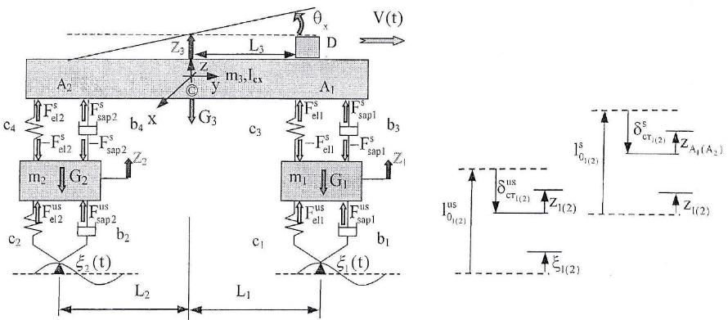
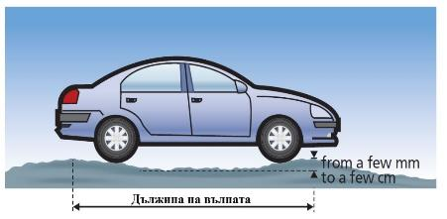
Вибрационно поведение на пневматичната гума в честотната област под 30 Hz –изграждане на механо-математичен модел
Фиг. 2. Mехано-математичен модел „Половин автомобил“

Slide 8
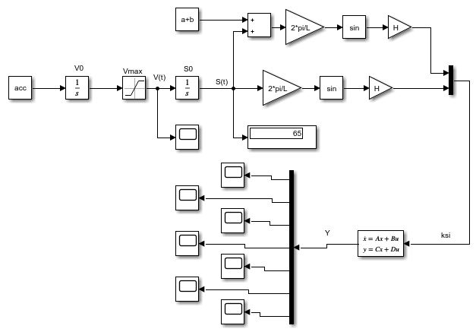
Вибрационно поведение на пневматичната гума в честотната област под 30 Hz –изграждане на механо-математичен модел
Фиг. 3. Математичен модел в Simulink-Matlab

Slide 9
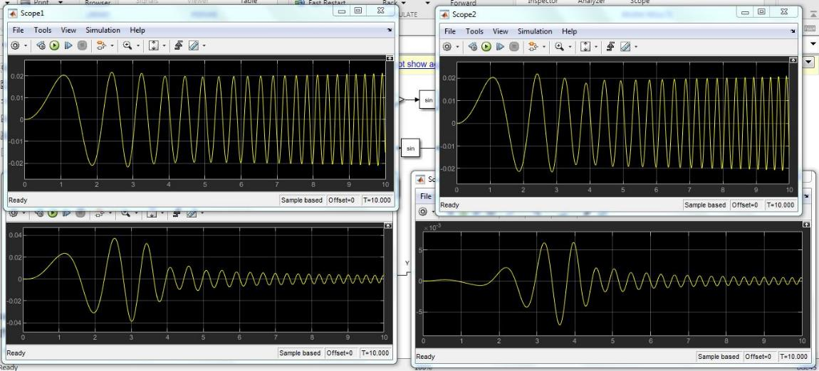
Вибрационно поведение на пневматичната гума в честотната област под 30 Hz –изграждане на механо-математичен модел
Фиг. 4. Резултати от числения експеримент

Slide 10
Избор на измервателна апаратура и експериментални изследвания
Фиг. 5. Опитна постановка за измерване свободните затихващи трептения на подресорената маса на лек автомобил: 1 – компютър, 2 – DAQ-устройство, 3 – акумулаторна батерия, 4 – акселерометър, 5 – препятствие.

Slide 11
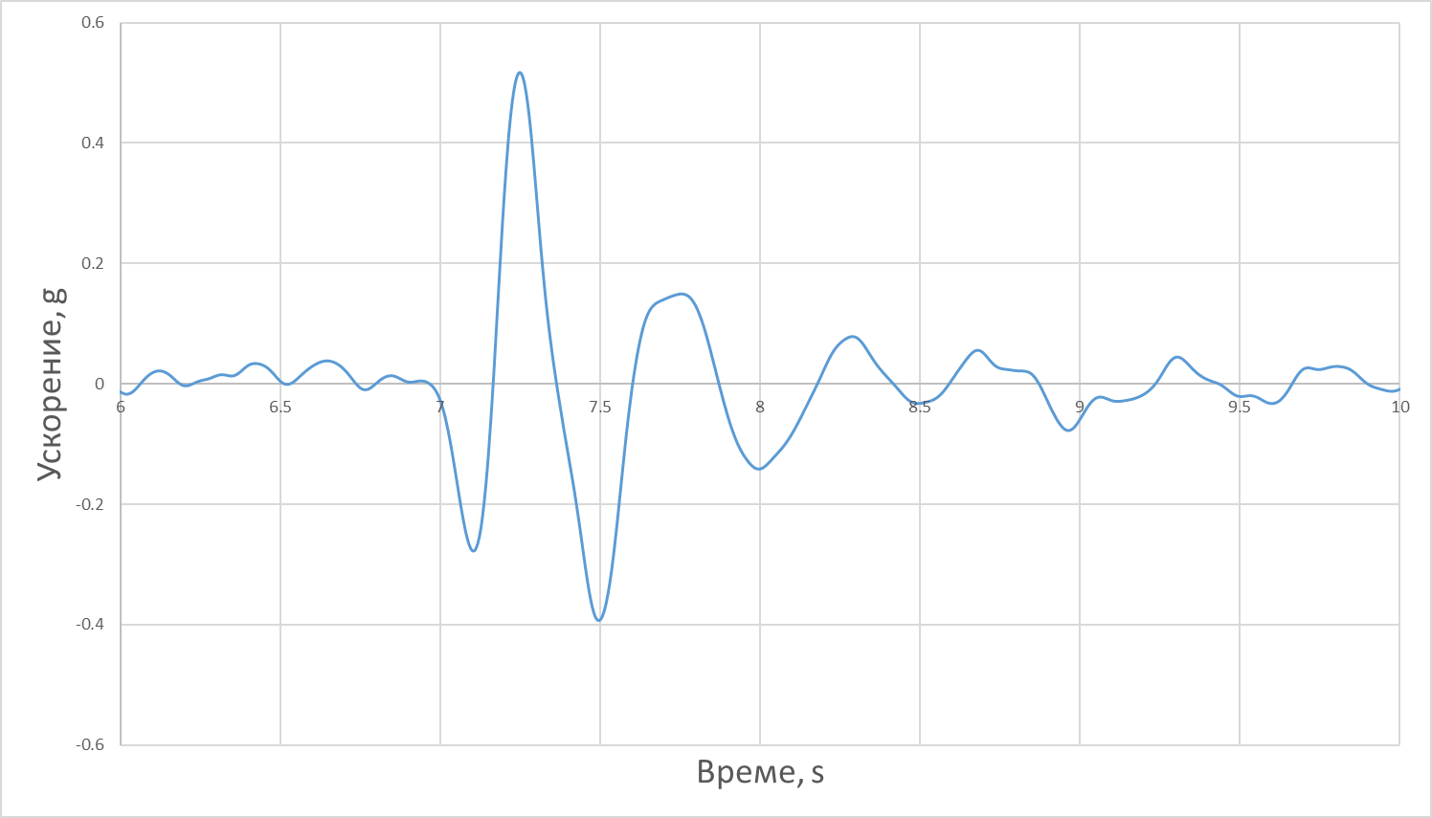
Избор на измервателна апаратура и експериментални изследвания
Фиг. 6. Запис на ускоренията на подресорената маса при преминаване през препятствие

Slide 12
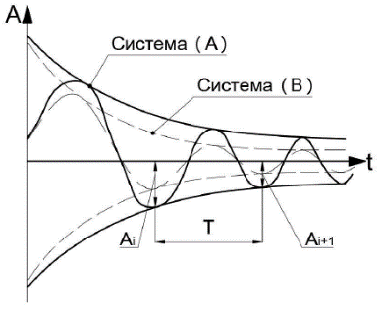
Описание на сравнителен метод за експериментално определяне коефициентите на демпфиране и еластичност
Фиг. 7. Виброграми на динамичните системи (A) и (B).

Slide 13
Университет "Проф.д-р Асен Златаров" Научно-изследователска и художествено творческа дейност Финансов отчет за първа година на договор НИХ - 461/2021
 | „Изследване на параметри, характеризиращи комфорта на лек автомобил“,
 | Получени средства: 4000.00 лв Изразходени средства: 3723.71 лв Ръководител: ас. д-р Златин Геориев Срок на договора: 2 години
№ по ред |  | Сума
1. Към перо "Дълготрайни материални активи" (над праг за същественост):
1.1 | Преобразувател | 2544.00
Общо : |  | 2544.00
2. Към перо "Други материали и активи" :
2.1 | Канцеларски консумативи | 179.97
2.2 | Гумен ограничител | 72.00
2.3 | Акумулатор | 34.72
2.4 | Звездогаечни ключове | 59.90
2.5 | Акселерометър | 368.12
Общо : |  | 714.71

Slide 14
БЛАГОДАРЯ ЗА ВНИМАНИЕТО!

